Slide 1


TT25-21001 ALGORITMA DAN PEMROGRAMAN
FTI - Teknik Telekomunikasi
Pertemuan 3 – Input dan Conditional Statement
2 SKS
Soraida Sabella, S.T., M.T. (WA: 0815-1911-1997)

Slide 2
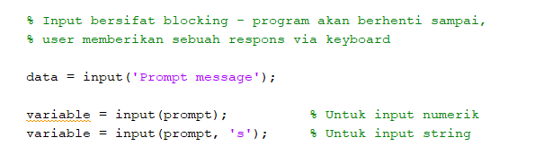
Pengertian INPUT
Input adalah proses memasukkan data dari pengguna ke dalam program selama runtime.
MATLAB menyediakan beberapa fungsi untuk menerima input, dengan input() sebagai fungsi utama.
Program running
↓
Meet input() function
↓
Display prompt message
↓
Wait for user input
↓
User types + Enter
↓
Parse and validate input
↓
Continue program execution
MK. Algoritma dan Pemrograman
Pert. 3 – Input dan Conditional Statement
2

Slide 3
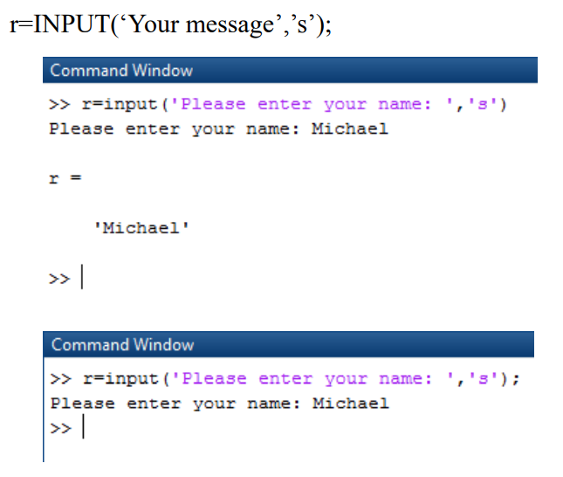
Input Command
For input string we use the structure:
MK. Algoritma dan Pemrograman
Pert. 3 – Input dan Conditional Statement
3

Slide 4
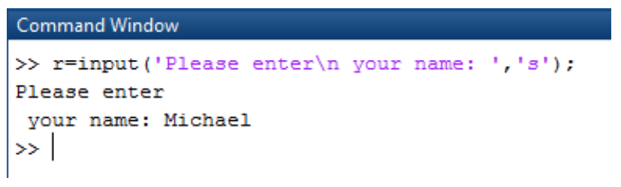
Input Command
In INPUT command we can use ‘\n’ to go to the next line
MK. Algoritma dan Pemrograman
Pert. 3 – Input dan Conditional Statement
4

Slide 5
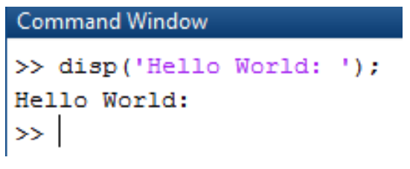
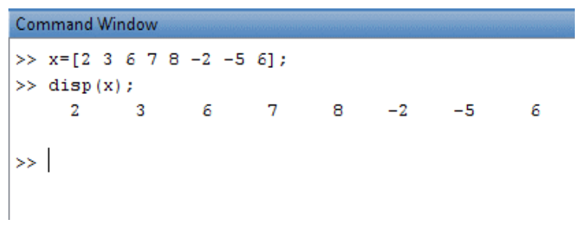
Display Command
DISP is used to print some messages on the computer screen.
It is used as
DISP(X)
where X is a message, vector, or a scalar
MK. Algoritma dan Pemrograman
Pert. 3 – Input dan Conditional Statement
5

Slide 6
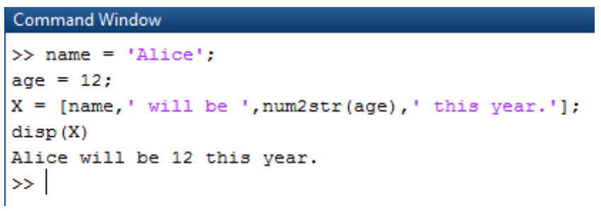
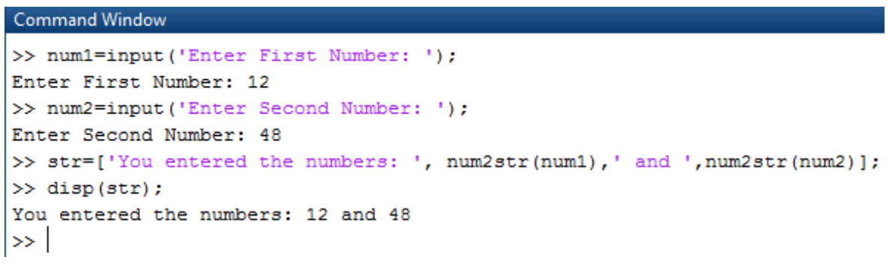
Display Command
MK. Algoritma dan Pemrograman
Pert. 3 – Input dan Conditional Statement
6
Notes:
str2double()

Slide 7
CONDITIONAL STATEMENT
In conditional statements, we use the RELATION OPERATION given below
< → Smaller
<= → Smaller or equal to
> → Greater
>= → Greater or equal to
== → Equality
~= → Not Equal
The logical operators are :
&& → Logical AND
|| → Logical OR
~ → Logical NOT
MK. Algoritma dan Pemrograman
Pert. 3 – Input dan Conditional Statement
7

Slide 8
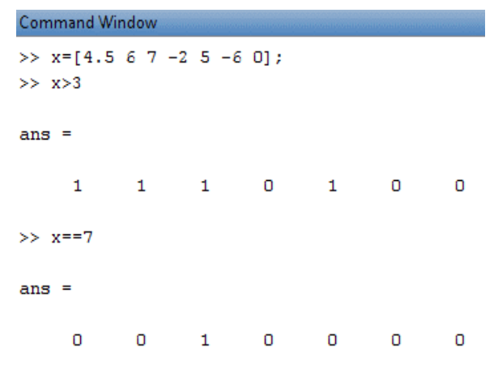
Relational Operator (Example: 1)
MK. Algoritma dan Pemrograman
Pert. 3 – Input dan Conditional Statement
8

Slide 9
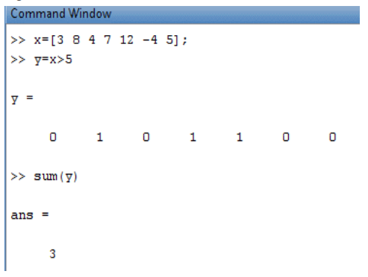
Relational Operator (Example: 2)
MK. Algoritma dan Pemrograman
Pert. 3 – Input dan Conditional Statement
9

Slide 10
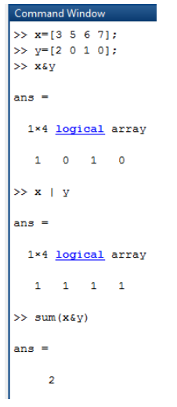
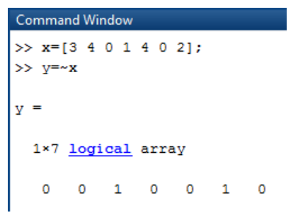
Relational Operator (Example: 3)
MK. Algoritma dan Pemrograman
Pert. 3 – Input dan Conditional Statement
10

Slide 11
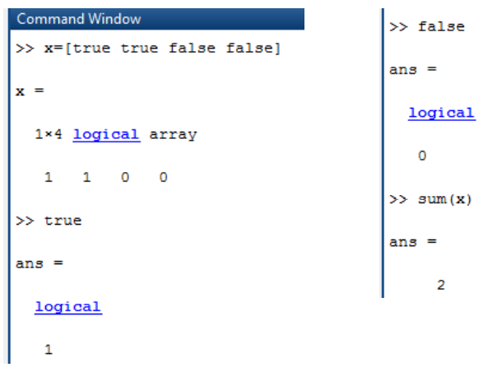
Relational Operator (Example: 4)
MK. Algoritma dan Pemrograman
Pert. 3 – Input dan Conditional Statement
11

Slide 12
CONDITIONAL STATEMENT (IF ELSE)
Conditional statement digunakan untuk mengeksekusi kode tertentu hanya jika kondisi yang diberikan terpenuhi (true).
IF conditions-1
statements-1
ELSEIF conditions-2
statements-2
ELSE
statements-3
END
4 Jenis Conditional Statement pada MATLAB :
IF tunggal
IF-ELSE
IF-ELSEIF-ELSE
Nested IF
MK. Algoritma dan Pemrograman
Pert. 3 – Input dan Conditional Statement
12

Slide 13
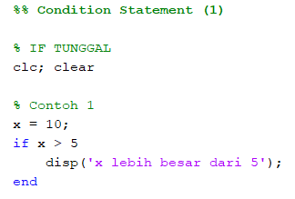
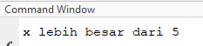
Condition Statement (1) IF Tunggal
MK. Algoritma dan Pemrograman
Pert. 3 – Input dan Conditional Statement
13

Slide 14
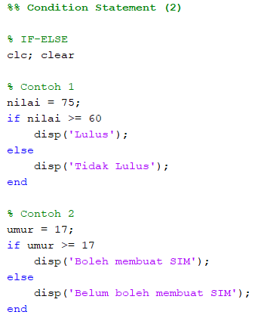
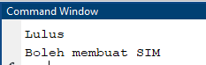
Condition Statement (2) IF-ELSE
MK. Algoritma dan Pemrograman
Pert. 3 – Input dan Conditional Statement
14

Slide 15
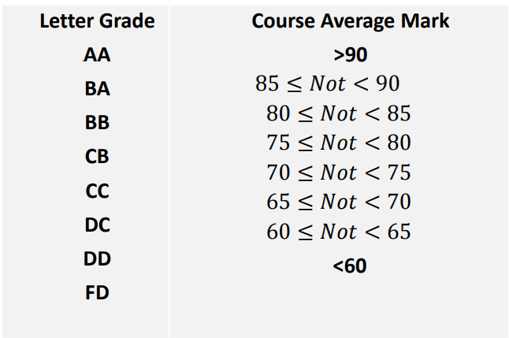
Condition Statement (3) IF-ELSEIF-ELSE
Example : At the end of a semester, the letter grades for a course are assigned according to the table given below. Write a matlab program to achieve such an assignment.
MK. Algoritma dan Pemrograman
Pert. 3 – Input dan Conditional Statement
15

Slide 16
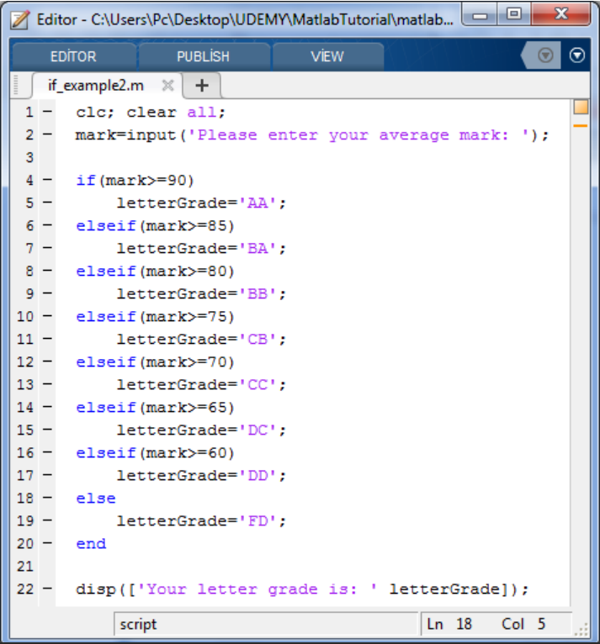
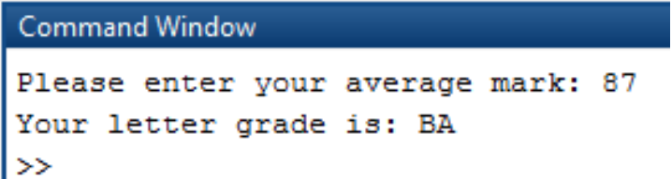
Solution of Example 2
MK. Algoritma dan Pemrograman
Pert. 3 – Input dan Conditional Statement
16

Slide 17
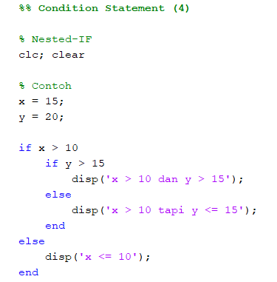
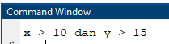
Condition Statement (4) Nested-IF
MK. Algoritma dan Pemrograman
Pert. 3 – Input dan Conditional Statement
17

Slide 18
Study Case 1 (Input Data Dasar)
Buatlah program yang meminta user untuk memasukkan:
name (string)
age (number)
height (dalam cm)
Kemudian tampilkan semua data tersebut
Format: “Nama: `name`, Umur: `age` th, Tinggi: `height` cm”
Contoh: “Nama: Dina, Umur: 23 th, Tinggi: 160 cm”
MK. Algoritma dan Pemrograman
Pert. 3 – Input dan Conditional Statement
18

Slide 19
Study Case 2 (Membuat Vektor dari Input)
Minta user memasukkan 3 angka, lalu buatlah sebuah vektor baris dari ketiga angka tersebut dan tampilkan.
values_A = [Input_1, Input_2, Input_3]
Misal:
a1 = input -> Masukkan angka 1: -> example: 6
a2 = input -> Masukkan angka 2: -> example: 17
a3 = input -> Masukkan angka 3: -> example: 32
values_A = [a1, a2, a3];
Tampilkan values_A
MK. Algoritma dan Pemrograman
Pert. 3 – Input dan Conditional Statement
19

Slide 20
Study Case 3 (Penjumlahan Dua Vektor dari Input)
Minta user memasukkan dua vektor (masing-masing 3 elemen), lalu tampilkan hasil penjumlahannya.
Misal:
v1 = input -> Masukkan vektor pertama [a b c]: -> example: [2 4 6]
v2 = input -> Masukkan vektor pertama [a b c]: -> example: [9 1 -6]
v3 = penjumlahan vektor v1 dan v2
Tampilkan v3
MK. Algoritma dan Pemrograman
Pert. 3 – Input dan Conditional Statement
20

Slide 21
Study Case 4 (Conditional Statement +/-)
Minta user memasukkan sebuah angka, dan deteksi apa angka tersebut termasuk bilangan positif, negatif, atau nol.
Jika positif, tampilkan: You entered a positive number -> `angka`
Jika negatif, tampilkan: You entered a negative number -> `angka`
Jika 0, tampilkan: You entered 0
MK. Algoritma dan Pemrograman
Pert. 3 – Input dan Conditional Statement
21

Slide 22
Study Case 5 (Conditional Statement +/-)
Minta user memasukkan sebuah angka, dan deteksi apa angka tersebut termasuk bilangan positif, negatif, atau nol.
Jika positif, tampilkan: You entered a positive number -> `angka`
Jika negatif, tampilkan: You entered a negative number -> `angka`
Jika 0, tampilkan: You entered 0
MK. Algoritma dan Pemrograman
Pert. 3 – Input dan Conditional Statement
22

Slide 23
Study Case 6 (Conditional Statement Kategori Sinyal)
Minta user memasukkan nilai dBm (decibel milliwatt), lalu tentukan kategori sinyal:
Excellent: > -60 dBm
Good: -60 s/d -75 dBm
Fair: -76 s/d -90 dBm
Poor: < -90 dBm
MK. Algoritma dan Pemrograman
Pert. 3 – Input dan Conditional Statement
23

